Slide 1




TRABALHO DE CONCLUSÃO DE CURSO
CURSO TÉCNICO EM MECATRÔNICA
Orientador: Rinaldo Ferreira

Slide 2


Índice
01
05
Introdução
Desenhos
02
06
Objetivos
Orçamento
03
07
Diagrama de Gantt
Montagem
04
08
Materiais
Programação
09
Conclusão

Slide 3
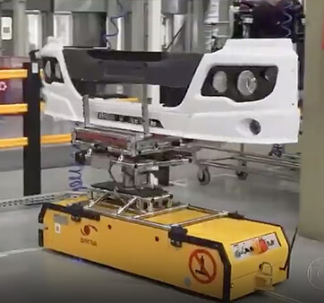

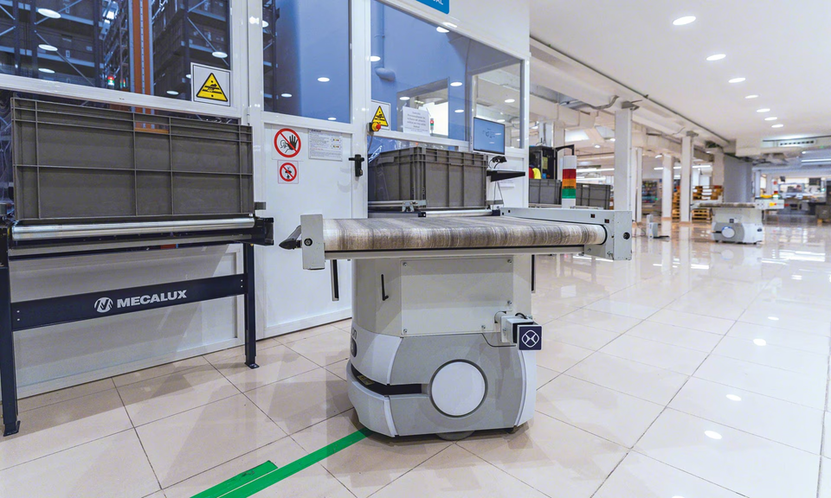
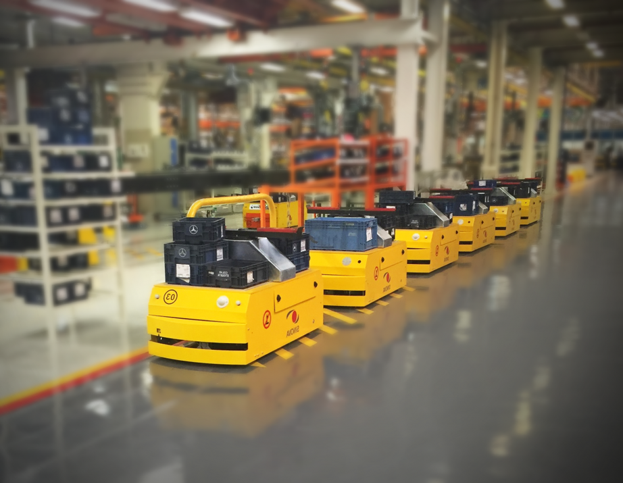
Introdução
Introdução aos Robôs AGVs
Os robôs AGV (Automated Guided Vehicles) são veículos autônomos destinados ao transporte de materiais dentro de fábricas, armazéns e centros logísticos. Guiados por sensores, fitas magnéticas, lasers ou até mesmo câmeras, eles seguem rotas predeterminadas, o que os torna ideais para automatizar processos repetitivos e melhorar a eficiência operacional.

Slide 4
Objetivos
01
Geral
02
Especificos
  Desenvolver e simular de maneira correta o funcionamento do Veículo Automatizado
  Automação de Tarefas Repetitivas e Trabalhosas.
  Redução de tempos de Ciclos.
  Melhoria nas condições de Trabalho.

Slide 5
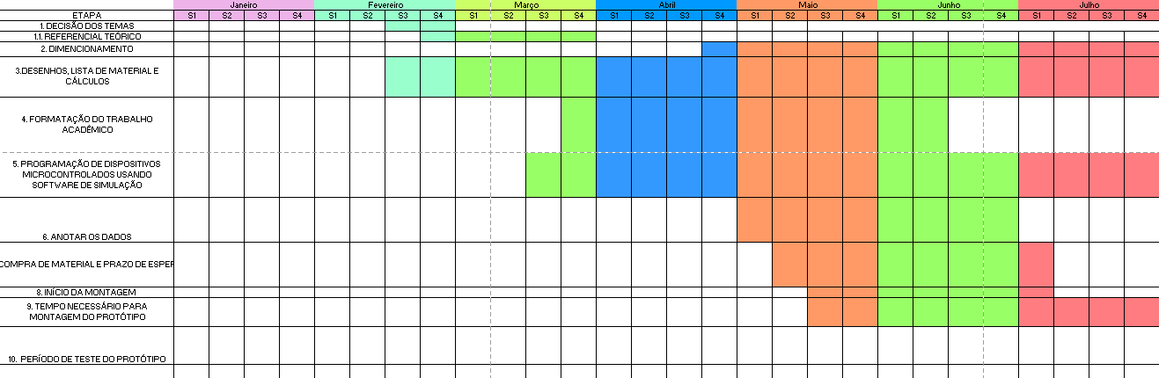
Diagrama de Gantt

Slide 6
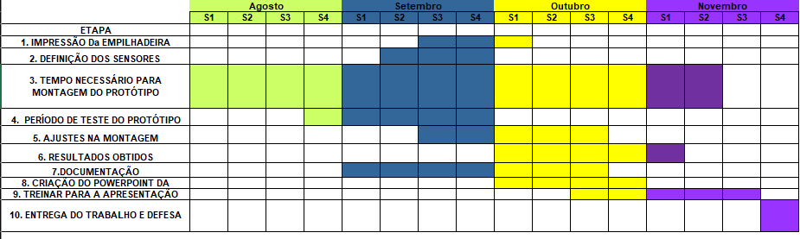
Diagrama de Gantt

Slide 7
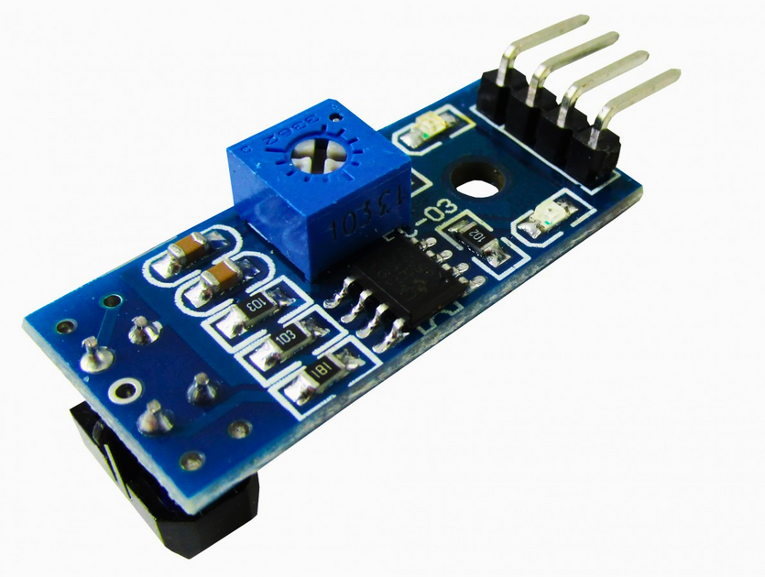
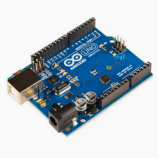
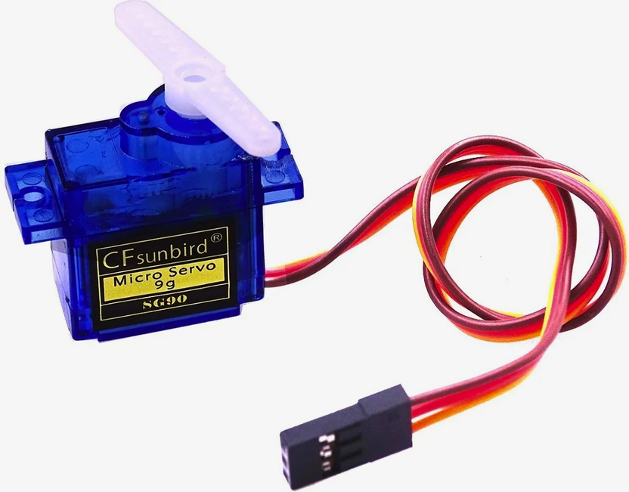
Materiais
Sensor módulo de seguidor de linha
Arduino
Micro-servo

Slide 8
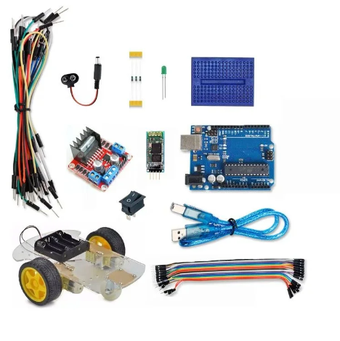
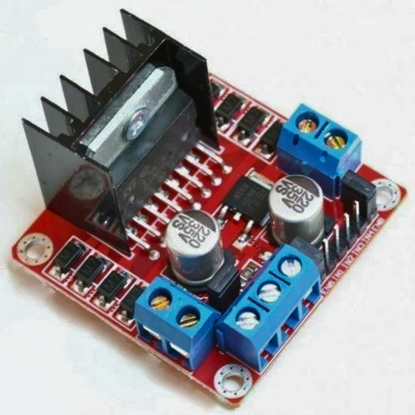
Materiais
Drive Motor Ponte H
Kit Chassi

Slide 9

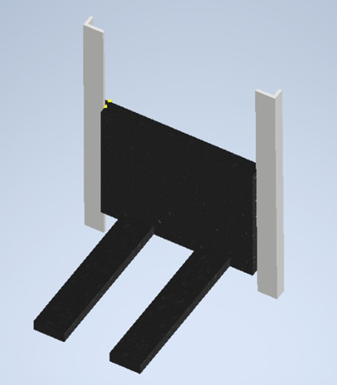
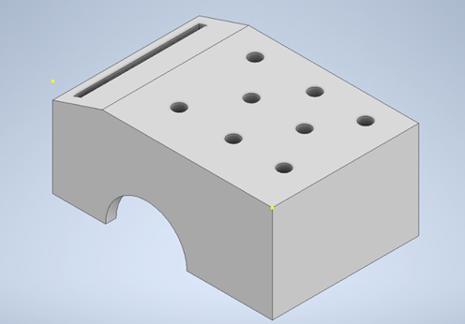
DESENHOS
Carcaça
Conjunto de Pá e Coluna

Slide 10

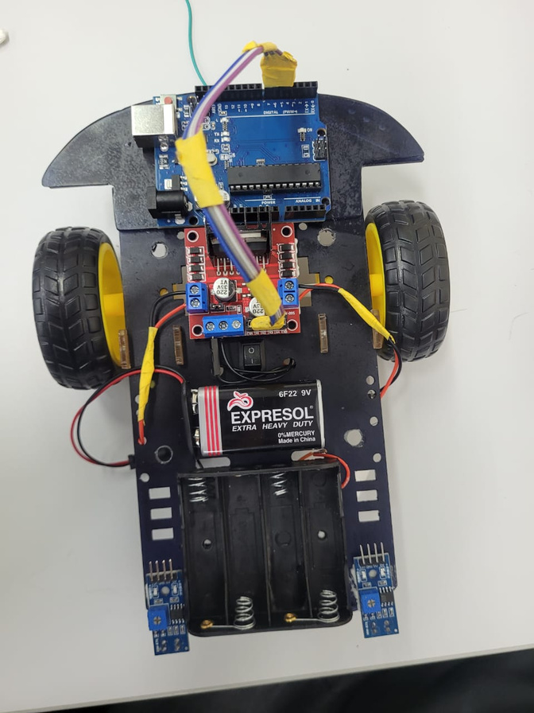
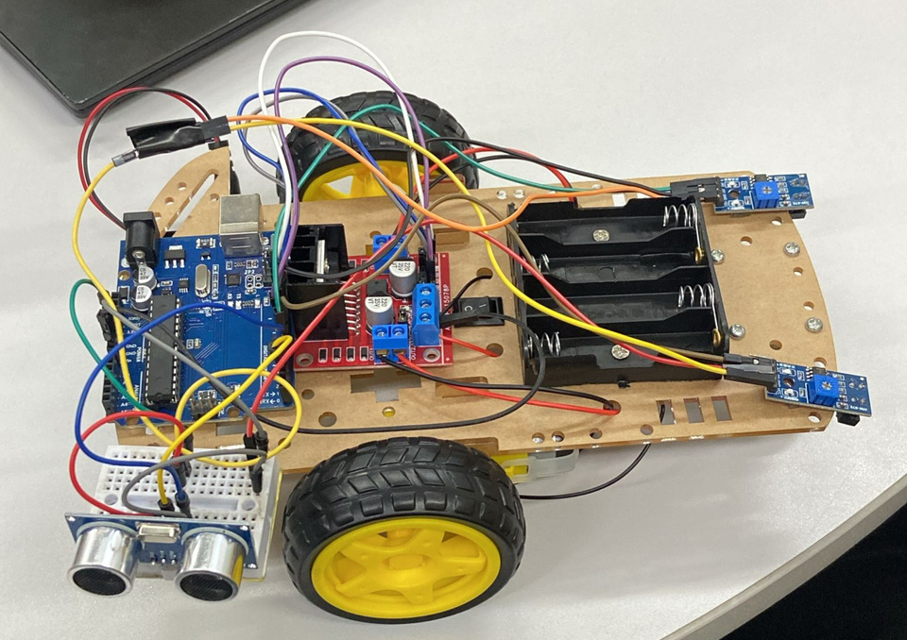
Montagem
1° Montagem
Montagem Final - sem a tampa

Slide 11
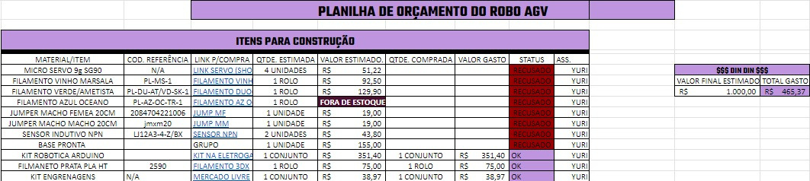
Orçamento
  Além dos precos materias, o adicional da mão de obra do grupo de R$ 625,00.
  o Custo Total se encontrou em: R$ 1.090,00

Slide 12
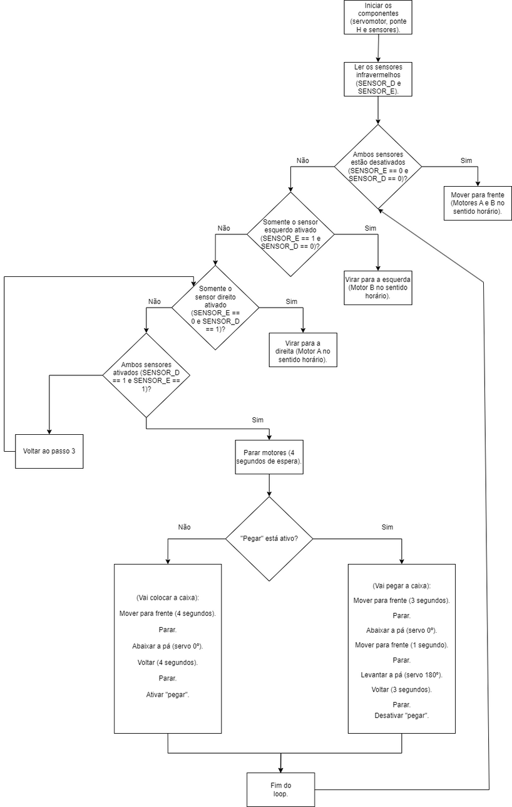
Programação

Slide 13

Conclusão
  Desenvolvimento de um protótipo de empilhadeira automatizada (AGV) para otimização do transporte de peças.
  Objetivo de aumentar a eficiência e a segurança no ambiente de trabalho.
  Uso de impressão 3D para acelerar a montagem e garantir precisão.
  Trabalho cumpriu seus objetivos e abriu caminho para inovações futuras na mecatrônica.

Slide 14
Referências
  MECALUX. Como funcionam os robôs AGV. Disponível em: <https://www.mecalux.com.br/blog/robo-agv>. Acesso em: 11 mar. 2024.
  AGV system – sinova. Disponível em: <http://www.sinova.com.br/agv-system/?lang=en>. Acesso em: 15 mar. 2024.
  Robôs de serviço de transporte e logística: ambientes externos sem tráfego público. Disponível em: <https://leotronics.eu/pt/nosso-blog/robos-de-servico-de-transporte-e-logistica-ambientes-externos-sem-trafego-publico>. Acesso em: 15 mar. 2024.
  5 perguntas a fazer ao escolher um AGV ou AMR. Disponível em: <https://gtpautomation.com/5-perguntas-a-fazer-ao-escolher-um-agv-ou-amr/>. Acesso em: 15 mar. 2024.
  TCC Matheus Bandeira e Rogério Carne. PROJETO BÁSICO DE ROBÔ SEGUIDOR DE LINHA CONTROLADO POR ARDUINO. Disponível em: <file:///C:/Users/57001/Downloads/TCC%20Matheus%20Bandeira%20e%20Rog%C3%A9rio%20Carneiro_vSemAssinatura.pdf> . Acesso em: 19 mar.2024.
  Ideias, B. C. [@BrincandocomIdeias]. (2021, outubro 9). Módulo Ponte H -Tudo o Que Você Precisa saber - Desafio Maker. Youtube. https://www.youtube.com/watch?v=p8tUNIEThb4 Acesso em: 26 mai. 2024.
  do Mundo, M. [@manualdomundo]. (2019, abril 27). Nosso melhor robô de todos os tempos! #ManualMaker Aula 10, Vídeo 2. Youtube. https://www.youtube.com/watch?v=Ecw3kCo4AdQ Acesso em: 25 mai. 2024.

Slide 15
Referências
  Colares, D. (2020, março 14). Como montar um Braço Robótico Educacional? - Parte I. AutoCore Robótica. https://autocorerobotica.blog.br/como-montar-um-braco-robotico-educacional-parte-i/] Acesso em : 30 abr. 2024.
  ([S.d.]). Thingiverse.com. Recuperado 9 de junho de 2024, de https://www.thingiverse.com/thing:2838859 Acesso em : 23 abr. 2024.
  Eletrogate. (2020, julho 15). Robô Seguidor de Linha - Tutorial Completo. Blog Eletrogate. https://blog.eletrogate.com/robo-seguidor-de-linha-tutorial-completo/ Acessado em: 25 mai. 2024.
  ROMANO, DUTRA. Introdução à robótica industrial. Disponível em: E:/CAPITULO_1_INTRODUCAO_A_ROBOTICA_INDUSTR.pdf. Acesso em: 20 ago. 2024.
  LAMARÃO. Construção de um protótipo AGV. [s.l.].[s.n.]. 2021. Disponível em: Construção de um protótipo de AGV.pdf. Acesso em : 21 ago.2024.

